Slide 1


The expected benefits of the project ChemLog T&T for crisis management in the Usti Region
Dr.-Ing. Jan Sixta, Dipl.-Ing. Jan Gaube
2nd Dissemination Conference , Halle, March 19th 2014

Slide 2


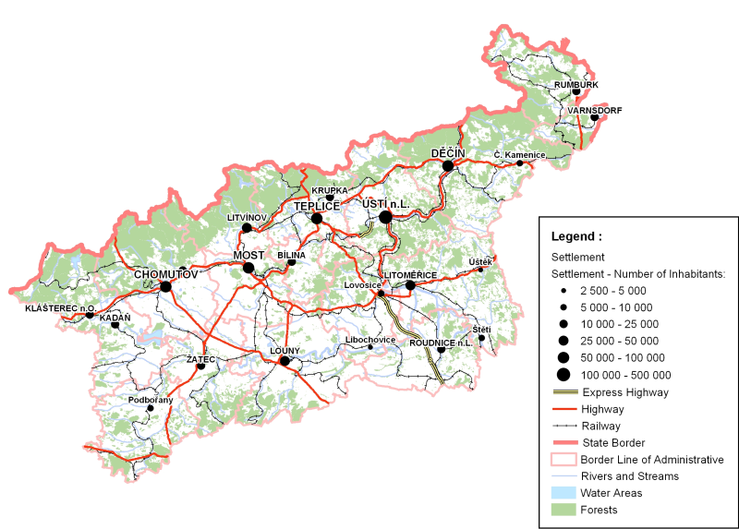
Dresden
A 17
Chemnitz
Ústecký kraj:
> 800 000 obyvatel
Z toho cca 0,5 mil. podél hlavních dopravních tras
Většina obyvatel žije ve městech
L
Sokolov
Nürnberg
D 8
Elbe River
Prague
Notes:
Proč je Ústecký kraj v projektu? Je to křižovatka všech typů dopravních cest, hustě obydlený s průměrnuo hustotou obyvatele 220 osob na km2, je to kraj, kde jsou soustředěny velké chemické podniky a je to kraj s rozlehlými chráněnými přírodními oblastmi. Tato kombinace vede veřejnou správu k tomu, aby se o logistiku nebezpečných látek velmi intenzívně zajímala.

Slide 3





Dresden
A 17
Chemnitz
L
Sokolov
Nürnberg
Elbe River
D 8
Prague
Notes:
Proč je Ústecký kraj v projektu? Je to křižovatka všech typů dopravních cest, je to kraj, kde jsou soustředěny velké chemické podniky a je to kraj s rozlehlými chráněnými přírodními oblastmi. Tato kombinace vede veřejnou správu k tomu, aby se o logistiku nebezpečných látek velmi intenzívně zajímala.

Slide 4
Dresden
A 17
Chemnitz
NP Česko-Saské Švýcarsko a CHKO Labské pískovce
L
CHKO České středohoří
Sokolov
Nürnberg
Elbe River
D 8
Prague
Notes:
Proč je Ústecký kraj v projektu? Je to křižovatka všech typů dopravních cest, je to kraj, kde jsou soustředěny velké chemické podniky a je to kraj s rozlehlými chráněnými přírodními oblastmi. Tato kombinace vede veřejnou správu k tomu, aby se o logistiku nebezpečných látek velmi intenzívně zajímala.

Slide 5
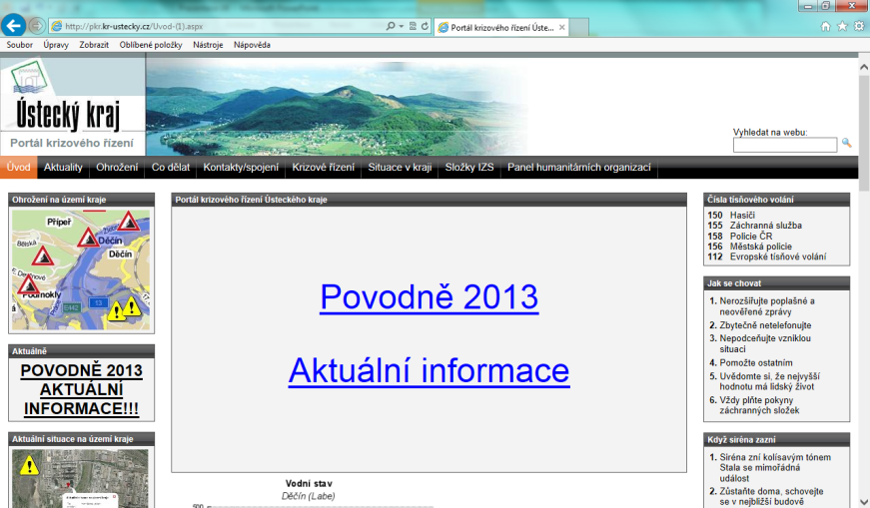

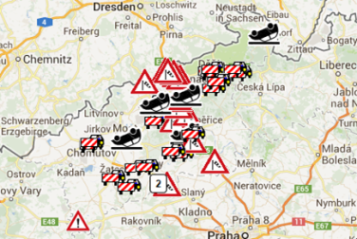
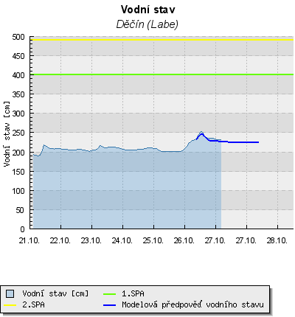
Krizový portál Ústeckého kraje: http://pkr.kr-ustecky.cz
L
Notes:
V rámci programu Cíl 3 /Ziel 3 byl vybudován a uveden do provozu společný česko-německý internetový portál krizového řízení pro území Saska a Ústeckého kraje, kde jsou jak okamžité informace o situaci v kraji, tak i potenciální problémy na obou stranách hranice, ale i návody, co dělat v nejrůznějších situacích. Je snaha kraje, aby výstupy z projektu ChemLog TaT byly propojeny i do tohoto portálu a sloužily tak zejména odborné, ale v určitém rozsahu i laické veřejnosti (portál má různé úrovně informací podle oprávněnosti jednotlivých uživatelů – něco jiného je určeno veřejnosti, něco jiného vidí složky záchranného systému nebo orgány krizového řízení).

Slide 6
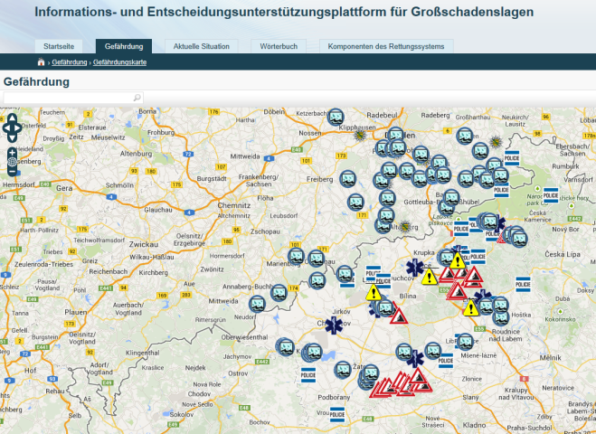
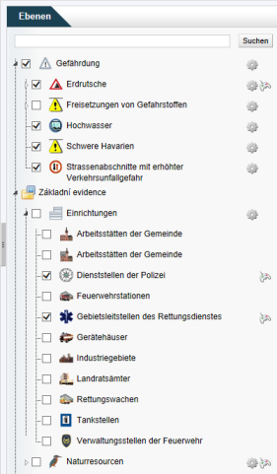
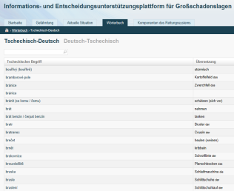
Crisis portal of Usti Region: http://pkr.kr-ustecky.cz - German Version
L

Slide 7
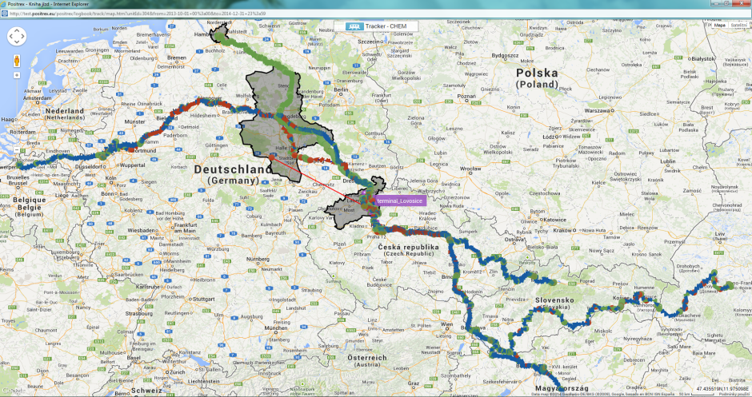
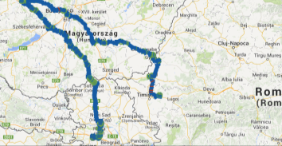
Jediné chybné hlášení polohy
(SW automaticky vyloučí na základě logických souvislostí)
Žádné jiné problémy v dostupnosti služeb GSM ani GPS nebyly zjištěny
OBU je v provozu od 22.10. 2013.
Ujela po Evropě necelých 15 000 km ve třech dopravních módech (železnice, silnice, řeka)
Až do konce roku 2013 se hlásila každých 8´, v období 5.1.2014 až 21.2.2014 každé 3´a od té doby až dodnes každých 90“

Slide 8
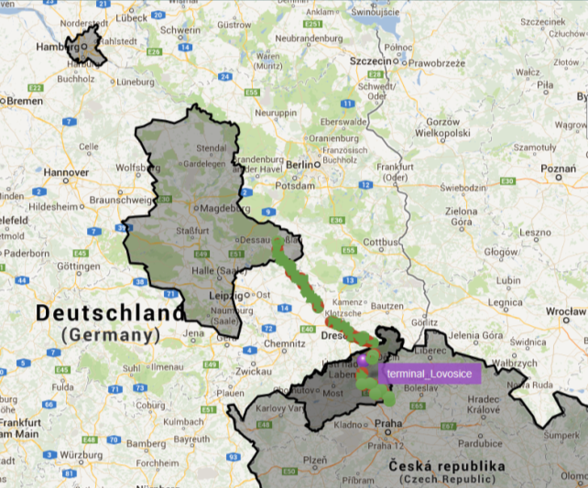
2. Trasa pilotního projektu: Mělník (ČR) – Hamburg (D)
Sledovací systémy umožnily vytvoření „geozón“ a „bodů zájmu“, ze kterých lze získávat hromadná data o vstupu a/nebo výstupu
Jako příklad byly zvoleny geozóny:
Česká republika
Sasko-Anhalt
Hamburg
Ústecký kraj (součást ČR)
A bodem zájmu terminál kombinované dopravy Lovosice
Notes:
Většina sledovacích programů dokáže nastavit geozóny nebo body zájmu a umožňuje tedy geofencing. Přesnost takového sledování je závislá na četnosti hlášení – v případě 8´ to je v závislosti na rychlosti přepravy i dost velké území, a tedy ne příliš vysoká přesnost. Kratší interval zase výrazně snižuje životnost baterií (budeme ověřovat v některém dalším kroku).
V případě lodní dpopravy se ukázal i další technický problém, a to nutnost nastavit vyšší citlivost na změnu rychlosti dopravy (loď má výrazně nižší zrychlení, které jednotka nemusí poznat a tedy zůstane ve „spícím“ stavu, čímž vzikají mezery v zaznamenané trase. Přenastavení citlivosti jednotky bylo provedeno dálkovým přístupem a v současnosti již tyto výpadky ve sledování trasy nejsou.

Slide 9
2. Trasa pilotního projektu: Mělník (ČR) – Hamburg (D)
Problém přesnosti hranic u geozón = četnost hlášení OBU/kapacita baterií.
V první fázi četnost hlášení 8´ = nepřesné určení času a místa přechodu hranice
Ve druhé fázi 3´, přesnost vyšší
Ve třetí fázi 90“, optimální kombinace přesnosti a výdrže baterií pro vlak a kamion; pro pomalu plující lodě je interval 3 až 5´ dostačující.
Notes:
Většina sledovacích programů dokáže nastavit geozóny nebo body zájmu a umožňuje tedy geofencing. Přesnost takového sledování je závislá na četnosti hlášení – v případě 8´ to je v závislosti na rychlosti přepravy i dost velké území, a tedy ne příliš vysoká přesnost. Kratší interval zase výrazně snižuje životnost baterií (budeme ověřovat v některém dalším kroku).
V případě lodní dpopravy se ukázal i další technický problém, a to nutnost nastavit vyšší citlivost na změnu rychlosti dopravy (loď má výrazně nižší zrychlení, které jednotka nemusí poznat a tedy zůstane ve „spícím“ stavu, čímž vzikají mezery v zaznamenané trase. Přenastavení citlivosti jednotky bylo provedeno dálkovým přístupem a v současnosti již tyto výpadky ve sledování trasy nejsou.

Slide 10
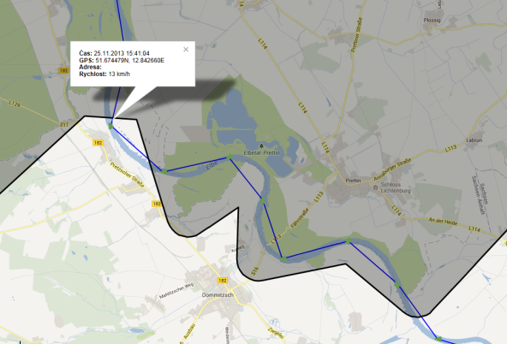
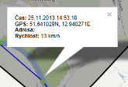
Příklad málo přesného určení přechodu hranic při periodicitě 8´:
Positrex / Střežení
Střežení: Sasko-Anhalt
Typ střežení: Střežení geozóny
Vozidlo: Tracker - CHEM
Čas: 25.11.2013 14:53
Pozice: N51.641029 E12.940271
Typ alarmu: Vstup do geozóny
Geozóna: Sasko-Anhalt
Čas: 25.11.2013 15:41
Pozice: N51.674479 E12.842660
Typ alarmu: Výstup z geozóny
Geozóna: Sasko-Anhalt
L
http://test.positrex.eu
http: www.positrex.eu
Notes:
Možnosti geofencingu ukazuje tento obrázek a kopie informačních mailů, které jednotka automaticky odesílá do systému a určeným osobám (nastavit lze jak on line informace, tak i souhrnné informace za časový úsek – den, týden)

Slide 11
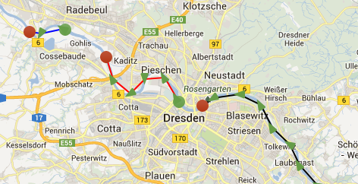
2. Trasa pilotního projektu: Mělník (ČR) – Hamburg (D)
Problém při „klidné plavbě“, nutnost změny nastavení citlivosti OBU na pohyb.
Po dálkově nastavené vyšší citlivosti již žádný podobný problém nenastal
Systém „Positrex“ od výrobce OBU – LEVEL Náchod
Umožňuje sledování, tvorbu geozón a jejich statistiku
Notes:
Většina sledovacích programů dokáže nastavit geozóny nebo body zájmu a umožňuje tedy geofencing. Přesnost takového sledování je závislá na četnosti hlášení – v případě 8´ to je v závislosti na rychlosti přepravy i dost velké území, a tedy ne příliš vysoká přesnost. Kratší interval zase výrazně snižuje životnost baterií (budeme ověřovat v některém dalším kroku).
V případě lodní dpopravy se ukázal i další technický problém, a to nutnost nastavit vyšší citlivost na změnu rychlosti dopravy (loď má výrazně nižší zrychlení, které jednotka nemusí poznat a tedy zůstane ve „spícím“ stavu, čímž vzikají mezery v zaznamenané trase. Přenastavení citlivosti jednotky bylo provedeno dálkovým přístupem a v současnosti již tyto výpadky ve sledování trasy nejsou.

Slide 12
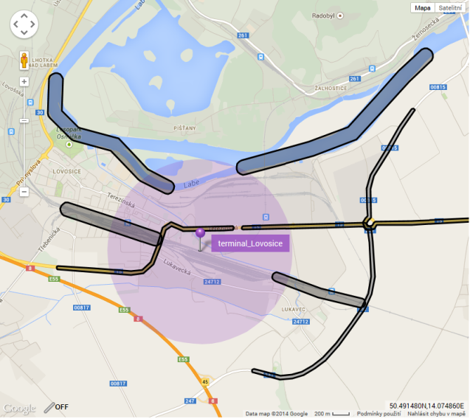
Příklad využití liniových geozón pro automatické dálkové nastavení OBU pro jízdu v konkrétním dopravním módu
Vstup do terminálu Lovosice je možný po řece Labi, železnici nebo silnici, a stejně tak i výstup
OBU po průjezdu terminálem při prvním přihlášení v dané zóně zjistí, v jakém módu pokračuje a podle toho se upraví parametry (četnost hlášení, citlivost na změnu pohybu, případně citlivost cresh senzoru)
Notes:
Většina sledovacích programů dokáže nastavit geozóny nebo body zájmu a umožňuje tedy geofencing. Přesnost takového sledování je závislá na četnosti hlášení – v případě 8´ to je v závislosti na rychlosti přepravy i dost velké území, a tedy ne příliš vysoká přesnost. Kratší interval zase výrazně snižuje životnost baterií (budeme ověřovat v některém dalším kroku).
V případě lodní dpopravy se ukázal i další technický problém, a to nutnost nastavit vyšší citlivost na změnu rychlosti dopravy (loď má výrazně nižší zrychlení, které jednotka nemusí poznat a tedy zůstane ve „spícím“ stavu, čímž vzikají mezery v zaznamenané trase. Přenastavení citlivosti jednotky bylo provedeno dálkovým přístupem a v současnosti již tyto výpadky ve sledování trasy nejsou.

Slide 13
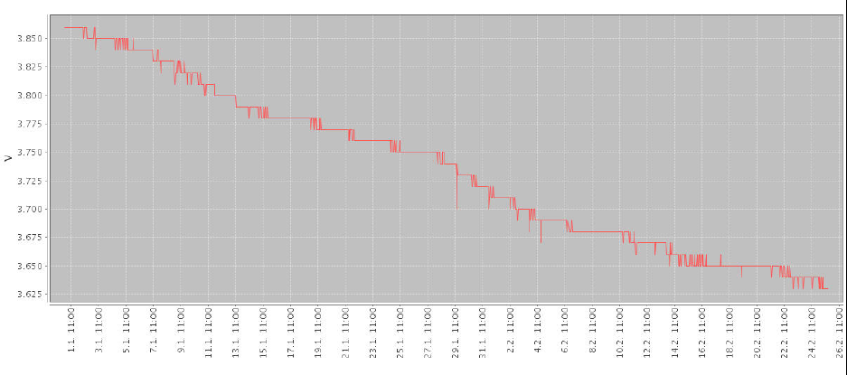
Graf poklesu kapacity baterií OBU LEVEL
L
OBU je v provozu od 22.10. 2013 bez nabíjení, tj. ke dni 14.3.2014 celkem 144 dní.
Čistý čas, kdy OBU vykazovala svůj pohyb, však byl pouze 24,5 dne. Ve zbývajícím čase byla ve stand-by režimu (nepřijímá signál GPS ani nevysílá GSM).
Kapacita baterií ke dni 14. 3. 2014 byla stále ještě 6%. (http://www.positrex.eu/)

Slide 14
Největší dosud identifikovaný problém v rámci pilotního projektu, jehož řešení je předmětem současných diskusí:
Jak specifikovat nehodový stav v různých dopravních módech? – certifikovaná společnost musí vypracovat jednotnou metodiku pro nehody (u osobních automobilů lze vycházet z e-Call)
Nastavení intenzity shock senzoru – lze předem naprogramovat do systému (dálkové přepínání) x ručně
Závěr: Crash testy nebyly v průběhu pilotního projektu prováděny.
Notes:
Proč je Ústecký kraj v projektu? Je to křižovatka všech typů dopravních cest, je to kraj, kde jsou soustředěny velké chemické podniky a je to kraj s rozlehlými chráněnými přírodními oblastmi. Tato kombinace vede veřejnou správu k tomu, aby se o logistiku nebezpečných látek velmi intenzívně zajímala.

Slide 15
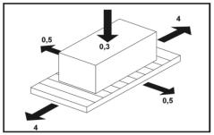
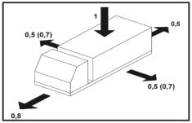
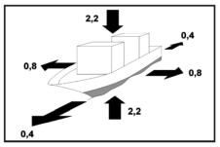
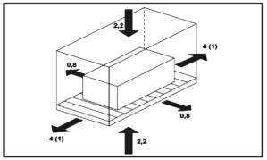
Shock sensor – nastavení mezních hodnot zrychlení
Není známá jednotná metodika k automatizovanému zjištění havarijního stavu v jednotlivých dopravních módech
Railway transport
Truck transport
Ship transport
Multimodal transport
Notes:
Proč je Ústecký kraj v projektu? Je to křižovatka všech typů dopravních cest, je to kraj, kde jsou soustředěny velké chemické podniky a je to kraj s rozlehlými chráněnými přírodními oblastmi. Tato kombinace vede veřejnou správu k tomu, aby se o logistiku nebezpečných látek velmi intenzívně zajímala.

Slide 16
Výstupy projektu ChemLog T&T využitelné regionální samosprávou:
Přesná informace o nebezpečí při jakémkoli nestandardním stavu při dopravě nebezpečných látek na území kraje:
  Informace pro součásti Integrovaného záchranného systému (Policie, hasiči, zdravotníci)
  Informace pro veřejnost – zabudování do Krizového portálu ÚK
Zisk hodnověrných a ověřitelných informací pro územní plánování a rozvoj:
  Aktualizace rozvojových strategií dopravní i technické infrastruktury
  Obchvaty měst, ochranná pásma, zakázaná pásma, pásma s omezenou využitelností (místa kumulace osob, …)
  Krizový management
Zisk přesné statistiky, zejména o tranzitu nebezpečného zboží přes území kraje.
Notes:
Proč je Ústecký kraj v projektu? Je to křižovatka všech typů dopravních cest, je to kraj, kde jsou soustředěny velké chemické podniky a je to kraj s rozlehlými chráněnými přírodními oblastmi. Tato kombinace vede veřejnou správu k tomu, aby se o logistiku nebezpečných látek velmi intenzívně zajímala.

Slide 17

Děkuji za pozornost
L
Ústecký kraj
Velká Hradební 3118/48
CZ-400 02 Ústí nad Labem
http://www.kr-ustecky.cz
Ing. Jan Sixta, CSc. Drahoslav Tesař
E-mail: sixta.j@kr-ustecky.cz tesar.d@kr-ustecky.cz
Tel.: +420 475 657 113
Mob.: +420 737 203 642 +420 733 787 738

